Slide 1


День
Победы группа ПС-21-20
Посвящается
77-летию
со
Дня Победы

Slide 2
В 1940 году Адольф Гитлер заявил перед немцами, что хочет расширить территорию для народа и Германии. Под этой идеей у него скрывались захватнические планы. Ему нужна была территория СССР.
Предыстория

Slide 3
Начало войны
22 июня 1941 года в 4 часа утра
танковые, воздушные, пехотные силы немецкой группы армий «Центр» пересекли границу СССР в районе города Брест.
Завязался тяжелый неравный бой. Брест пал.
Это был первый бой на территории СССР.

Slide 4
Первые захваты
24 октября 1941 года в числе
многих захваченных городов был и Харьков. Войдя в город фашисты учинили беспредел и произвол. Комендантом города был назначен группенфюрер СС - Георг фон Браун.

Slide 5
Харьков в руках оккупантов

Slide 6
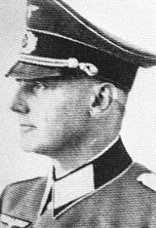
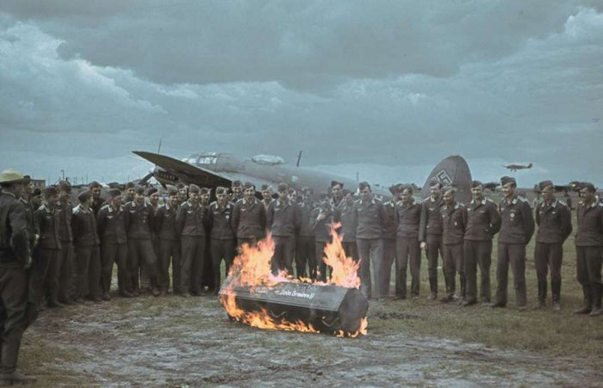
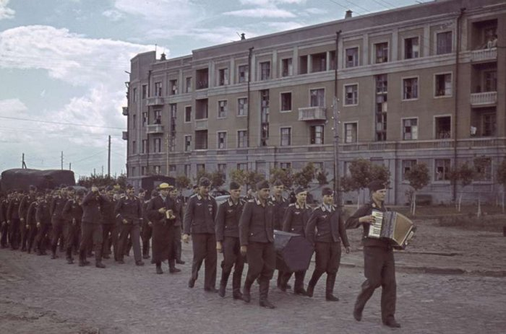
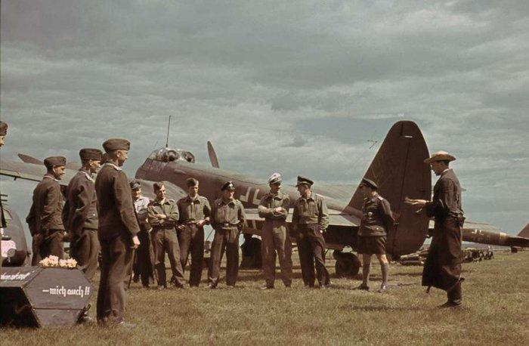

«Новое руководство» города
Группенфюрер СС
Георг фон Браун
Был взорван в собственной резиденции в мае 1943 года по улице Дзержинского,17 .
Место захоронения утеряно. Предположительно
где-то в центре города.

Slide 7
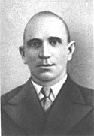
Харьковские подполья и их руководители
В соответствии с традиционной схемой в начале
войны партия разработала развёрнутую программу
всенародной борьбы в тылу врага. Её основой стала
речь Сталина 3 июля 1941 г. и постановление ЦК
от 18.07.1941 «Об организации борьбы в тылу немецких войск». Харьковский обком партии развернул работу по подготовке коммунистов и комсомольцев к подпольной работе в тылу врага. Для руководства всей подпольной работой в области был утверждён и сформирован состав подпольного обкома.
секретарем подпольного обкома был назначен И. И. Бакулин

Slide 8
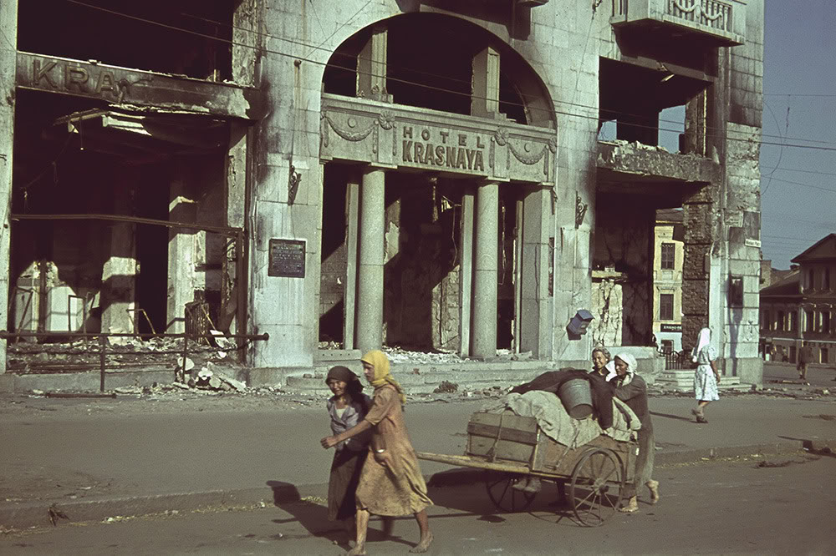
Гостиница «Красная»
Располагалась в ней Комендатура № 8. При отступлении фашистов в 1943 году была взорвана со всей документацией.
Демонтирована в 1950 году (не подлежала восстановлению).

Slide 9
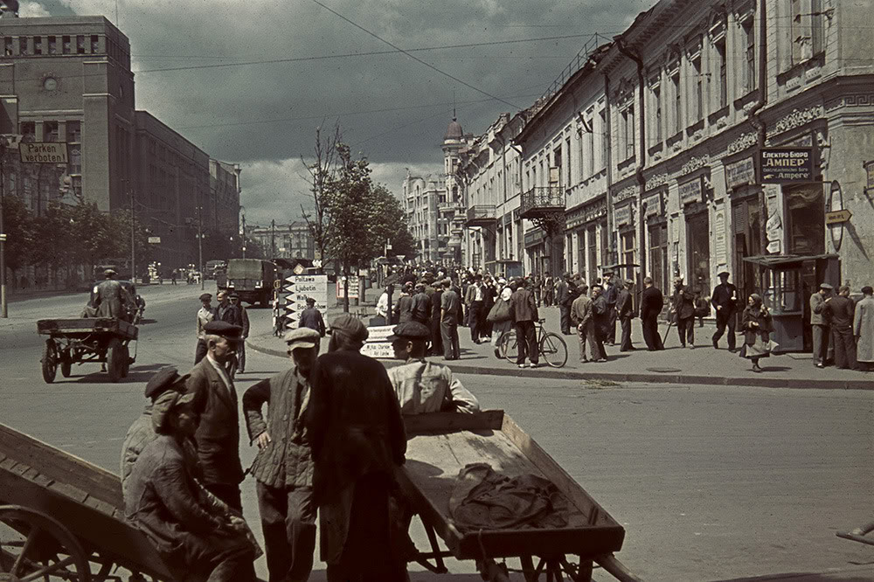
Площадь Конституции
На площади располагались магазины
«только для немцев».

Slide 10
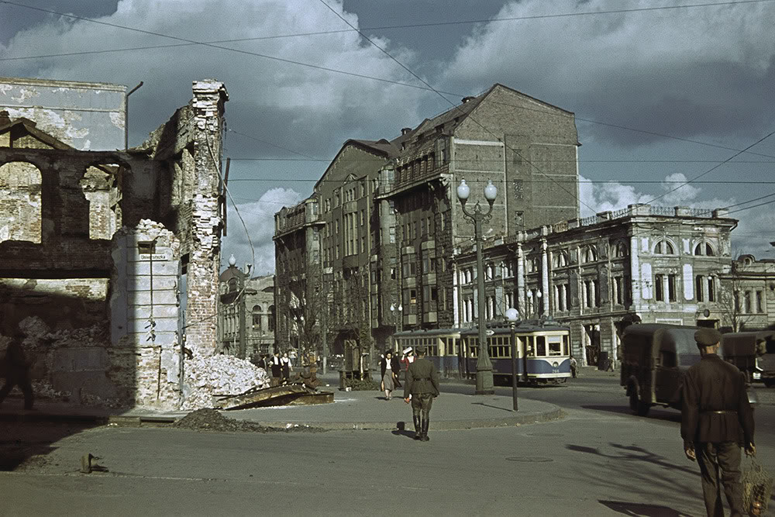
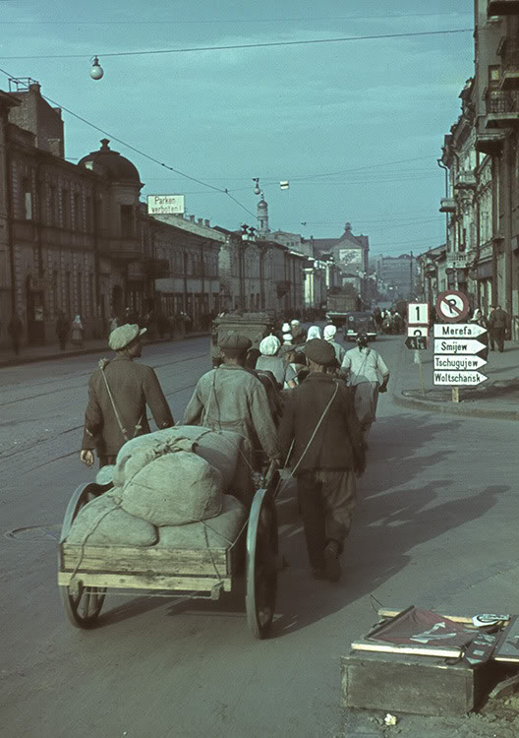

Полтавский Шлях

Slide 11
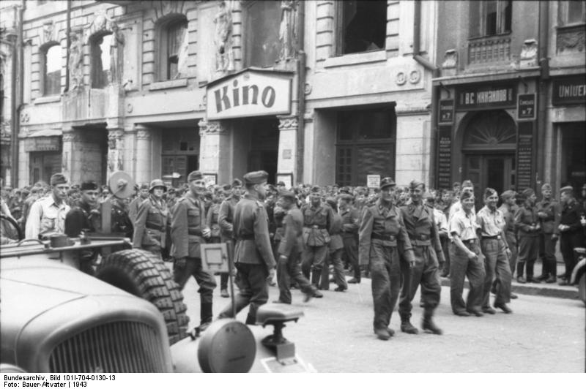

Кинотеатр «Первый комсомольский»
Кинотеатры разрешалось посещать только германским военным, полицаям, лицам перешедшим на сторону Германии.

Slide 12
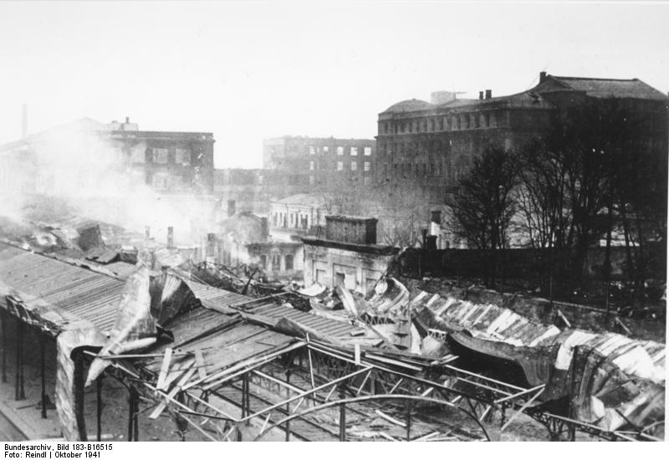
Разрушенная территория Южного вокзала
Был стратегически важным узловым объектом для немцев. Взорван в 1943 году во время налёта немецкой авиации.

Slide 13
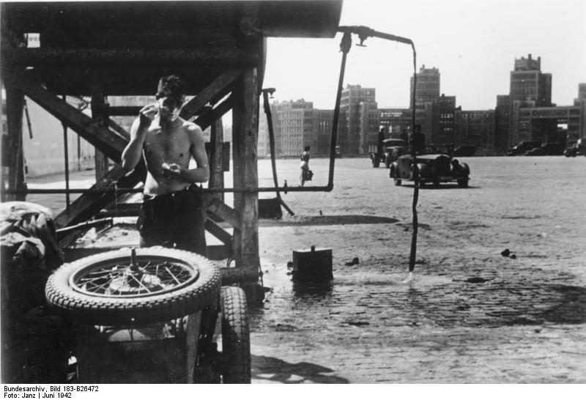

Площадь Свободы в годы оккупации
Во время оккупации имела различные названия –
«Площадь Вермахта», «Площадь Дивизий СС»,
«Площадь Брауна»
1942 год

Slide 14
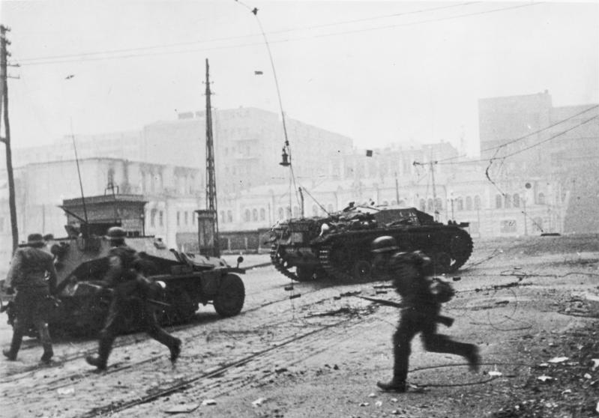
Уличный бой в городе
(район Благовещенского Собора)
Уличные бои велись довольно часто. Обусловлено тем, что массово гибли члены «Вспомогательной полиции» (в народе : полицаи) и солдаты дивизий СС .

Slide 15
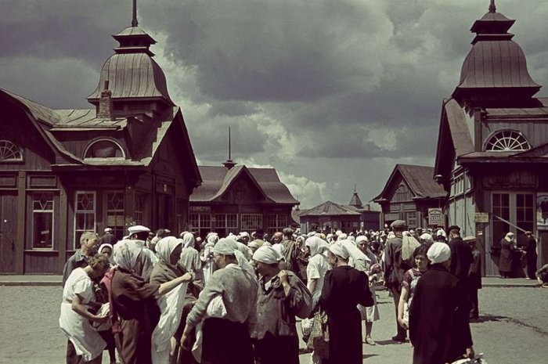
Очереди за продуктами на
Центральном Рынке
Этот рынок менее всего пострадал от мародерства немцев и авиа ударов Люфтваффе.

Slide 16
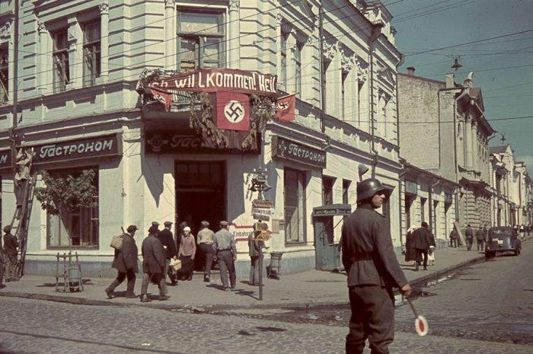
«Все подчинилось Германии»
Немецкие патрули и регулировщики движения зачастую занимались бандитизмом и мародёрством (особенно в тёмное время суток).
Улица Сумская

Slide 17
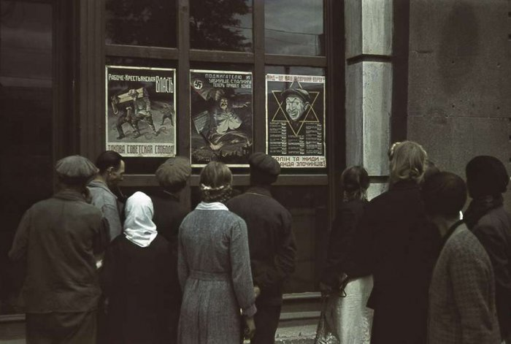
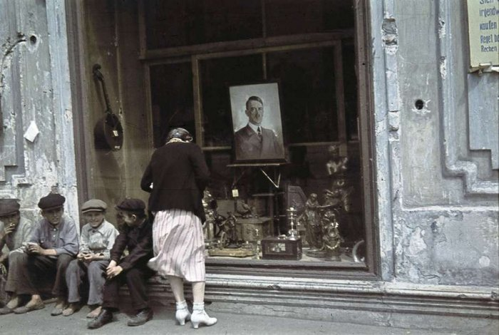
«Сдайтесь Германии»
Немецкие агитплакаты
и портрет Гитлера.
Май 1942 года.
Центр.

Slide 18
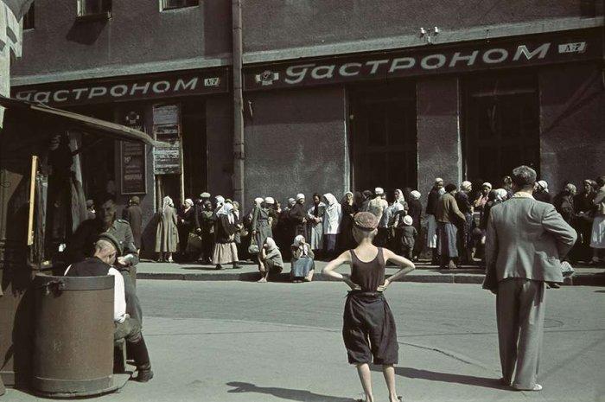
За пайком на сутки
В очередь за пайком становились с утра. Стандартная длина очереди возле раздачи – 200-600 метров.
Самая длинная очередь была в 1943 году в январе – длина 1,5 км.

Slide 19
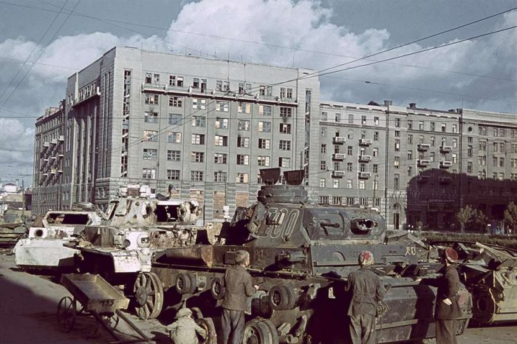
Детские игры в оккупированном городе
Самым любимым занятием солдат было пугание детей незаряженным оружием со словами :
«Пуф-Пуф, киндер!!!».
Подбитый командирский «Тигр»

Slide 20
Освобождение города

Slide 21
Белгородско – Харьковская операция
641 день длилась оккупация Харькова. Только с четвёртой попытки, 23 августа 1943 года, город был окончательно освобождён.
Харьков был настолько большим по площади и укреплённым оборонительными рубежами, что пять советских армий трёх фронтов Степного , Воронежского и Юго-Западного — брали его 18 дней, с 13 по 30 августа.

Slide 22
23 августа 1943 года
День освобождения города !

Slide 23
В четырёх битвах за Харьков и за время его двукратной оккупации СССР и Германия потеряли больше людей, чем где-либо ещё в истории Второй мировой, включая Сталинград. Городские старожилы утверждают, что Харьков не стал городом-героем потому, что Сталин считал позором для Советской Армии освобождение Харькова лишь с четвёртой попытки.
Вскоре после освобождения, в декабре 1943 года, в Харькове состоялся первый в мировой истории открытый судебный процесс над военными преступниками.
Цена свободы

Slide 24
Были освобождены западная Украина, Польша , Австрия и другие страны оккупированные фашистами.

Slide 25
9 МАЯ
ПОБЕДА !

Slide 26
9 мая 1945 года в Москве состоялся праздничный
Парад Победы над нацизмом

